Slide 1
Школы, которым можно доверять
Куратор проекта 500+
Малинникова ТВ,
Директор МОУ «Лицей №4 г. Дмитрова»,
Московская область

Slide 2
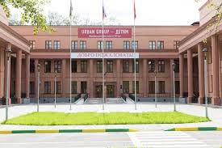
СТАРТОВАЯ ПОЗИЦИЯ
Городская школа, расположенная в непосредственной близости от Москвы (10 км) и аэропорта Шереметьево.
Численность обучающихся - 878,
Ср балл ЕГЭ по русскому языку 64, по математике 46, качество знаний - 60,42%.
Численность педагогических работников - 45, высшая квалификационная категория - 9 человек, до 30 лет - 35% педагогов.
По данным самоанализа и SWOT анализа выявлены следующие проблемы:
административная команда не мотивирована на развитие
неразвитая МТБ
недостаточная предметная и методическая компетенция педагогов
недостаточная мотивация обучающихся к учебной деятельности
низкая вовлеченность родителей.

Slide 3
С ЧЕГО НАЧАТЬ
Анализ открытых источников: сайт ОО, busgov.ru, социалные сети
Самоанализ деятельности ОО за 3 года (кластерный анализ, показатели результативности и процессов рейтинга школ МО) с построением SWOT анализа и выделением сильных/слабых сторон, возможностей и угроз развития.
Исследование № 1 «Определение жизненного цикла организации» (И. Адизес) Вы определите стадию жизненного цикла организации, в которой трудитесь (https://adizes.me/testlist/lct/
Исследование № 2 «Стили принятия решения» (по методике Алана Роу) определите свой собственный (доминирующий, избегаемый) стиль принятия решений (https://rowe.ioe.hse.ru)
Исследование № 3 Тест на личностные характеристики, значимые для управленца (https://www.viacharacter.org/survey/Account/Register).
Исследование №4 Стили управления (Адизис) анализ ведущих характеристик управленческой команды
http://paei.denero.ru/ - тестирование
Почитать про это: https://analytics.infozone.pro/styles-paei-administration-adizes/
.
Направления работы:
Умная аналитика. Методы и инструменты организации аналитики в образовательной организации
Командообразование. Формирование горизонтальных связей в образовательной организации
Стратегическое планирование деятельности образовательной организации
Концепция развития образовательной организации.

Slide 4
ЧТО ДЕЛАТЬ
Анализ ситуации
Форсайт-сессия – ученики+учителя+родители – определение точек развития ОО
Учителя:
Кураторская методика (определение социального капитала организации, кураторство и наставничество)
Методический автобус (взаимопосещение уроков)
Ученики: - МОТИВАЦИЯ
Изменения форм и методов контроля, урока ….
Мониторинг мотивации, как определения реперных точек изменений (1,4,5,7,9,11 классы)
Родители:
Поверх барьеров – встреча родителей со всеми специалистами школы, хорошо проводить за 3 недели до окончания четверти/триместра.
Совет отцов
Неформальные встречи с директором, например Утренний завтрак с директором

Slide 5
ЧТО ПОЛУЧИЛОСЬ
Аналитическая работа позволила уточнить выявленные ранее факторы риска ОО, спроектировать тактические и стратегические шаги развития ОО.
Анализ деятельности и компетенции административной команды позволил:
увидеть сильные и слабые стороны каждого,
перераспределить обязанности и роли внутри команды,
перестроить работу от функционирования на стратегическое планирование.
Уточнение рисков мотивации, дисциплины обучающихся школы, послужило основой для:
переноса фокуса методической работы на внедрение новых методов и форм урока (перевернутый класс, проектное обучение, формирующее оценивание и тд),
создания мониторинга определения уровня мотивации обучающихся, как инструмента анализа достижения поставленных методических и предметных результатов.
Работа над вовлеченность родителей в жизнь школы:
быстрые и ощутимые результаты в частоте и качестве обратной связи, снижении жалоб;
повышению активности участия родителей в образовательных событиях школы (участие в открытых уроках, проведение мастер-классов, совместные воспитательные мероприятия и тд),
в увеличении спонсорской помощи (заключение договора по оснащению школы современным оборудованием).

Slide 6
ЧТО ПОЛУЧИЛОСЬ
Команда школы состоит сейчас из молодых, целеустремленных профессионалов. Сформированные ими самими новые стратегические цели и задачи помогли перестроить работу как самой команды, так и школы в целом.
Появилась целостная система профессионального роста педагогов, основанная на выявлении предметных и методических дефицитов, построении повышения квалификации на преодолении этих дефицитов. Кураторская методика, обучение по которой проходят 23 педагога школы, позволяет выстроить систему горизонтального повышения педмастерства и систему наставничества
На сегодняшний день в школе закрыты все вакансии, создан проект штатного расписания с перераспределением и снижением нагрузки, идет обучение педагогов в Директории (кураторская методика) и МИРНО, пересмотрены подходы к организации и функционированию предметных кафедр
Ведется подготовка к научно-практической конференции “Шаг в будущее,
Заключен договора с Центром психологической поддержки и профориентации молодежи «ЛУЧ» для организации работы классных руководителей, родители школы приняли активное участие в исследовании НИУ ВШЭ по определению вовлеченности в жизнь школы, что позволило выстроить конструктивный диалог,
В школе появился Совет отцов.
В 30 школе г. Химок формируется сообщество учеников, педагогов и родителей. Участие в проекте 500+ позволило переосмыслить содержание образования

Slide 7
РЕКОМЕНДАЦИИ
Анализ открытых источников, исследование компетенций административной команды и оргкультуры школы
АНАЛИТИКА ВСЕХ ДАННЫХ
МОТИВАЦИЯ
Рядом, а не над, гибкое управление, вместе
ОРГАНИЗАЦИЯ СОВМЕСТНОЙ ДЕЯТЕЛЬНОСТИ
Любая совместная деятельность, образовательные события
ГОРИЗОНТАЛЬНЫЕ СВЯЗИ
Неформальная и информальная модели повышения квалификации
РЕФЛЕКСИЯ
Размышления и анализ, гибкие технологии

Slide 8
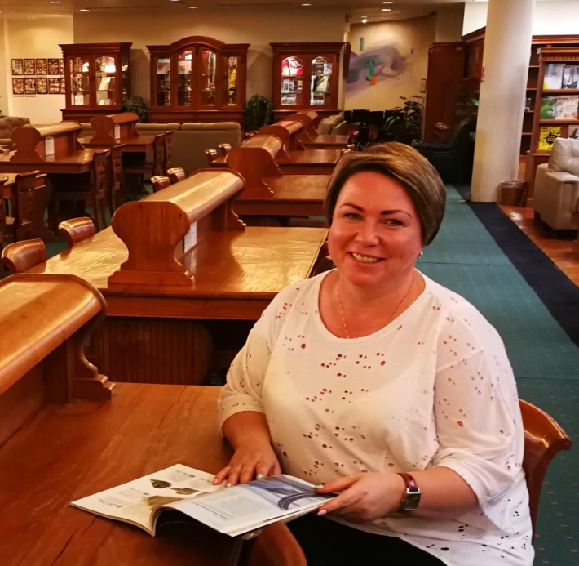
СПАСИБО !
Есть вопросы ?
Малинникова Татьяна Владимировна, maltv70@gmail.com

